Slide 1

BM 과정
2019
에스투비즈
대표컨설턴트
이 이 백

Slide 2
목 차
Big Data Architecture와 AI 시스템의 Position
AI 구축 방법론
Industry 4.0
AI 시스템 구축을 위한 기본 지식과 기술
Dee Learning Revisit
Business Model과 AI Topic 발굴

Slide 3
V
Business Model과 AI Topic 발굴
Topic Sheet
&
Appendix

Slide 4
VI. Business Model과 AI Topic 발굴
Topic Sheet
작성자 Profile
이 름
자기 소개
관심 분야
구분 | As-Is | To-Be
비즈니스 역량
기술 역량

Slide 5
VI. Business Model과 AI Topic 발굴
Topic Sheet
구분 | 내용
Topic Title
Business Contribution
데이터 수집 방안

Slide 6
VI. Business Model과 AI Topic 발굴
Topic Sheet
Topic 선정
구분 | 내용
Topic Title
유사 References
차별성

Slide 7
VI. Business Model과 AI Topic 발굴
Topic Sheet
Entity & Attributes

Slide 8
VI. Business Model과 AI Topic 발굴
Topic Sheet
Service Process

Slide 9
VI. Business Model과 AI Topic 발굴
Topic Sheet
Output Image

Slide 10
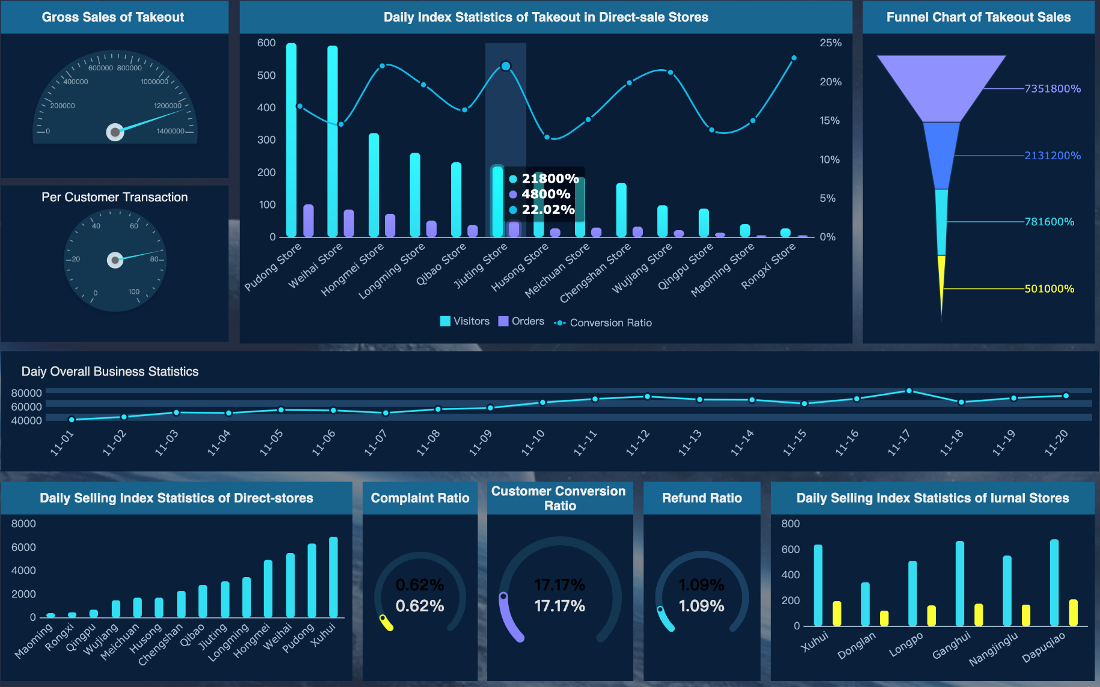
VI. Business Model과 AI Topic 발굴
Appendix
예시 > Output Image
[source] https://dzone.com/articles/image-processing-in-python-with-pillow

Slide 11
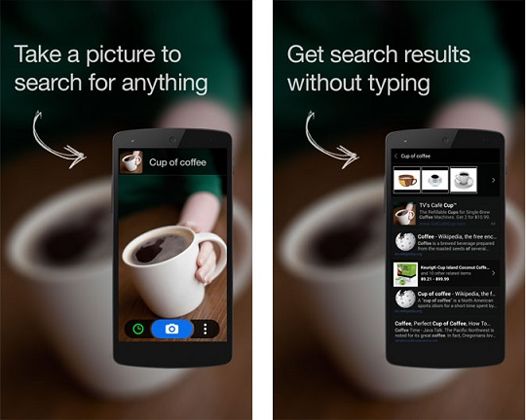
VI. Business Model과 AI Topic 발굴
Appendix
예시 > Output Image
[source] https://www.marutitech.com/working-image-recognition/

Slide 12
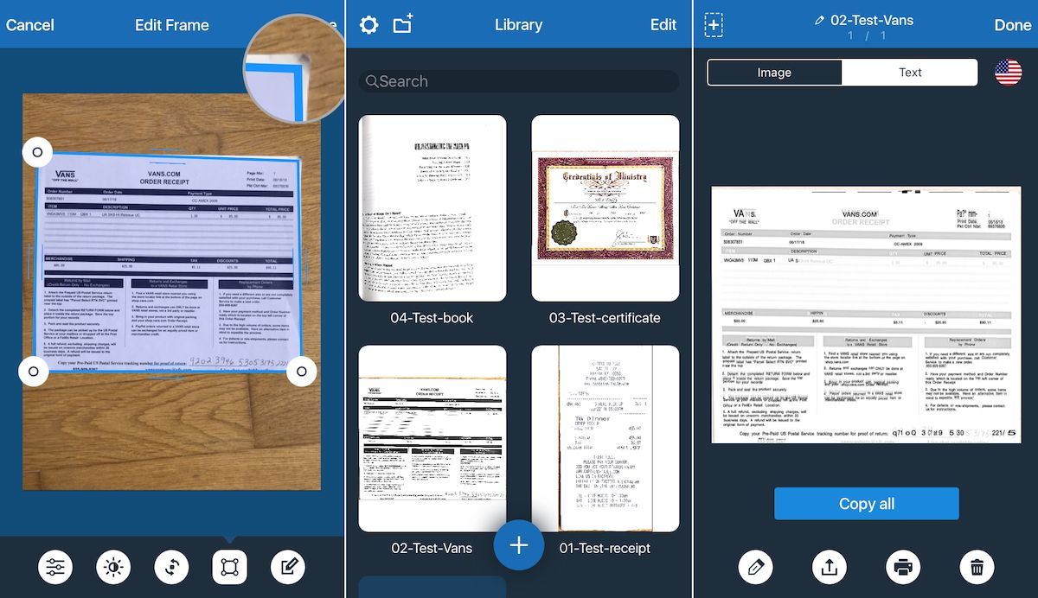
VI. Business Model과 AI Topic 발굴
Appendix
예시 > Output Image
[source] https://www.marutitech.com/working-image-recognition/
[source] https://zapier.com/blog/best-mobile-scanning-ocr-apps/

Slide 13
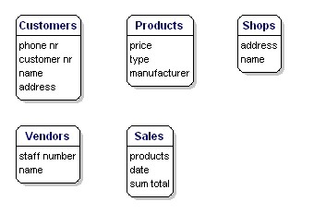
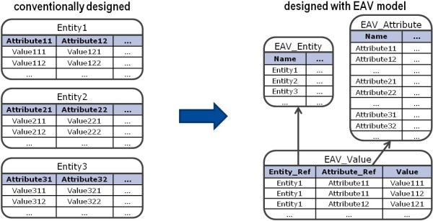
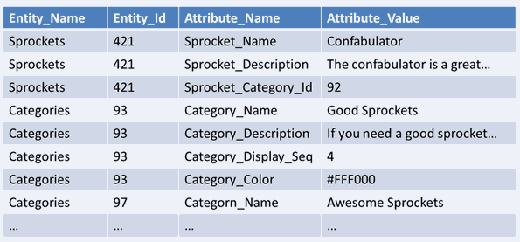
VI. Business Model과 AI Topic 발굴
Appendix
예시 > Entity & Attributes
Type 2
Type 1
Type 3

Slide 14
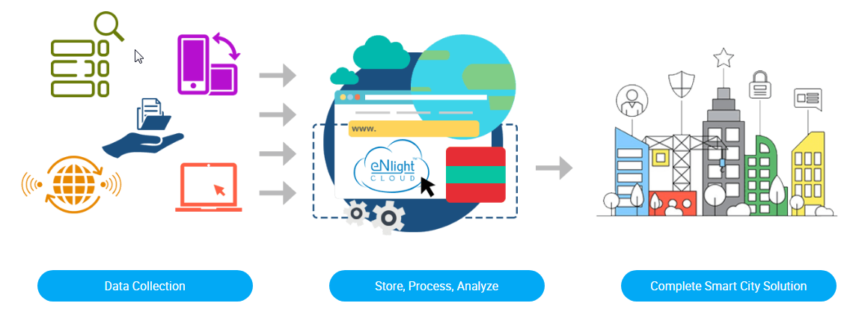
VI. Business Model과 AI Topic 발굴
Appendix
예시 > Service Process
[source] https://dzone.com/articles/how-big-data-has-the-biggest-impact-in-smart-citie

Slide 15
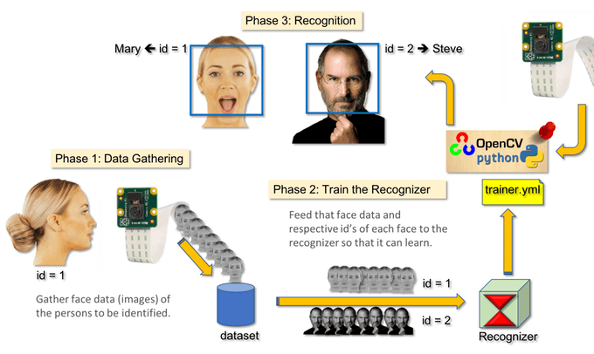
VI. Business Model과 AI Topic 발굴
Appendix
예시 > Service Process
[source] https://towardsdatascience.com/real-time-face-recognition-an-end-to-end-project-b738bb0f7348

Slide 16
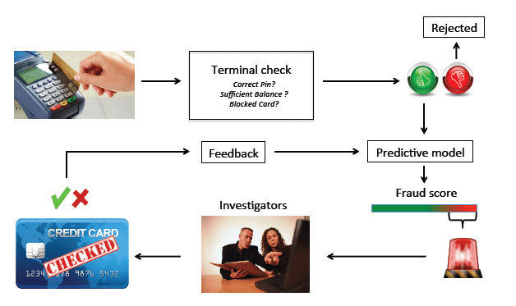
VI. Business Model과 AI Topic 발굴
Appendix
예시 > Service Process
[source] https://www.researchgate.net/figure/The-Credit-Card-Fraud-Detection-Process_fig1_325658124

Slide 17
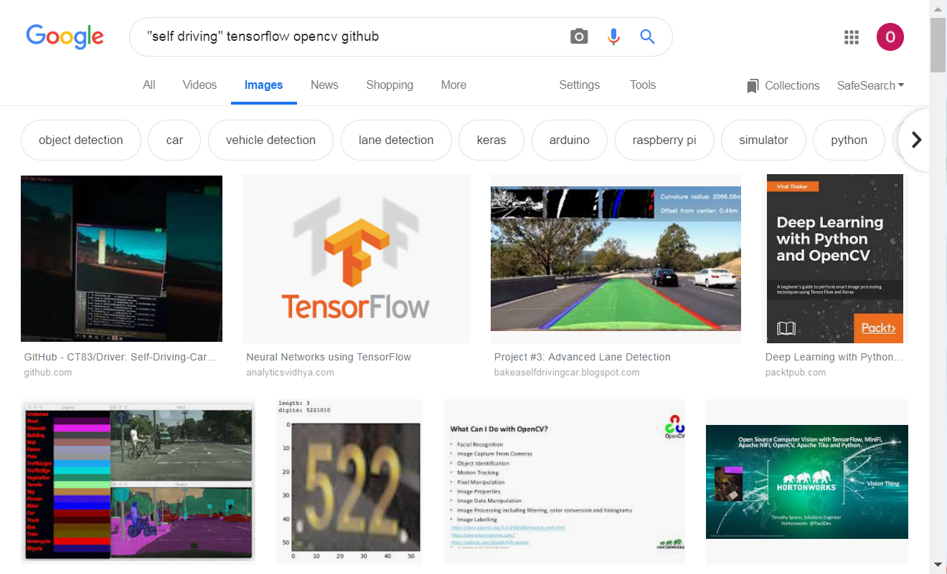
VI. Business Model과 AI Topic 발굴
Appendix
예시 > 검색 > “self driving” tensorflow opencv github

Slide 18
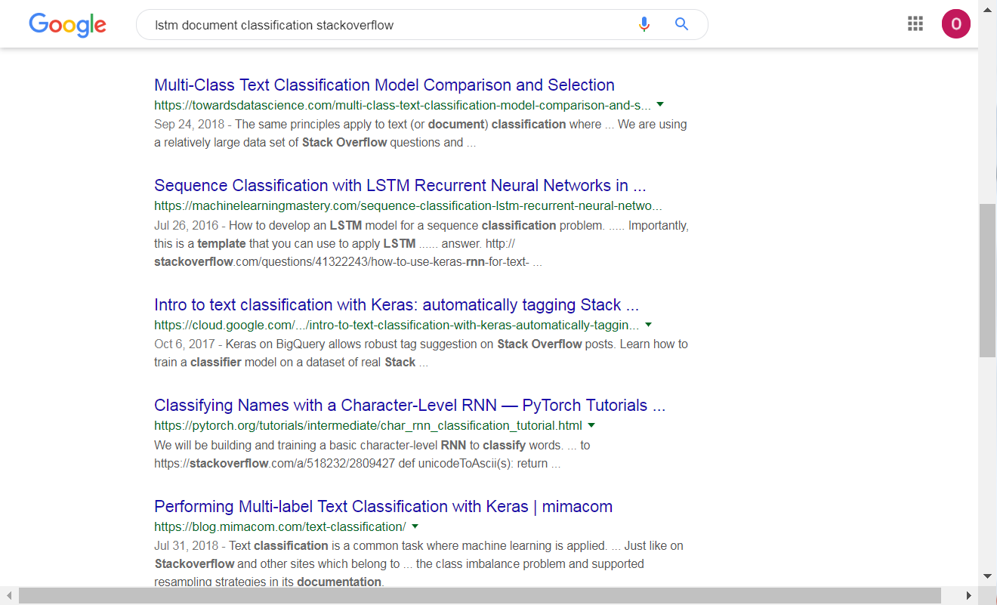
VI. Business Model과 AI Topic 발굴
Appendix
예시 > 검색 > lstm document classification stackoverflow

Slide 19
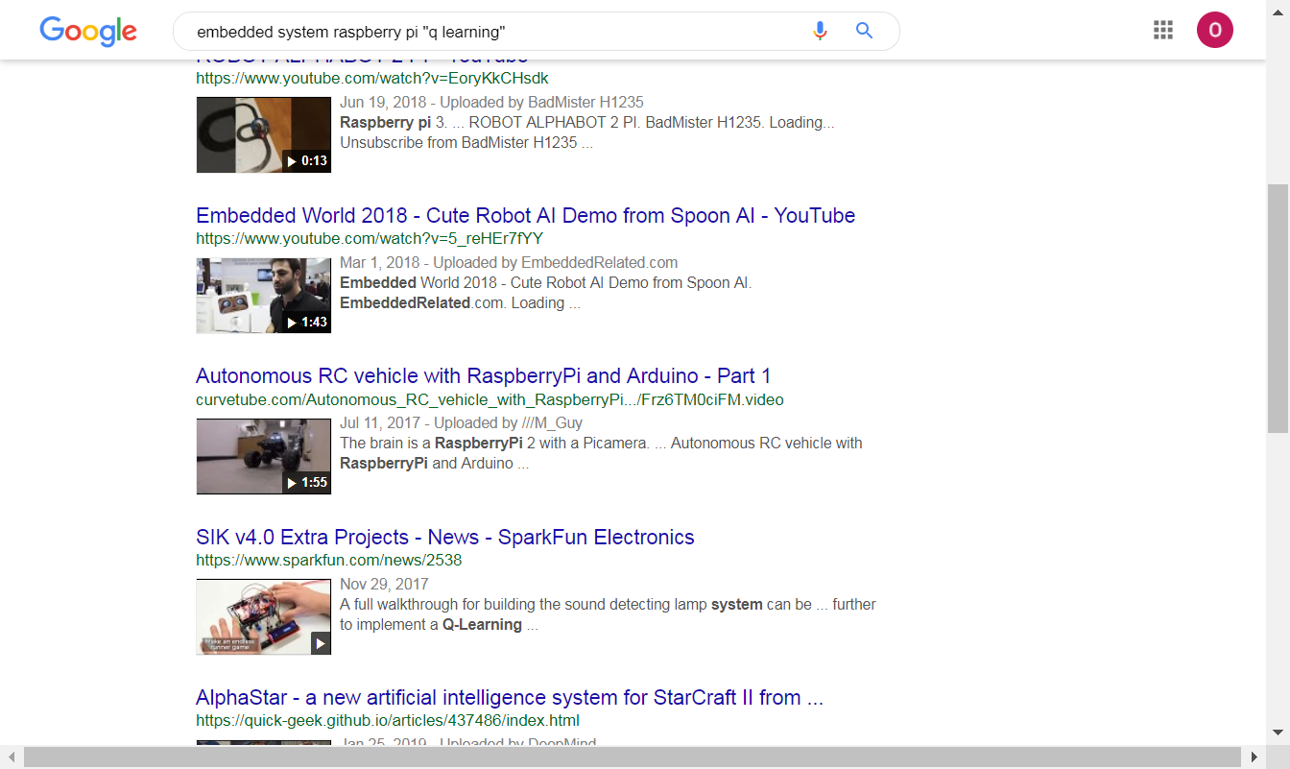
VI. Business Model과 AI Topic 발굴
Appendix
예시 > 검색 > embedded system raspberry pi "q learning"

